Slide 1
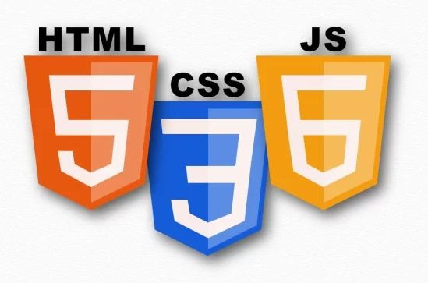
Animaciones, construcción
Las animaciones se activan ni bien entramos a la página , pero igualmente son fácilmente controlables a través de JS. Veamos qué propiedades nos permite construir una animación.

Slide 2
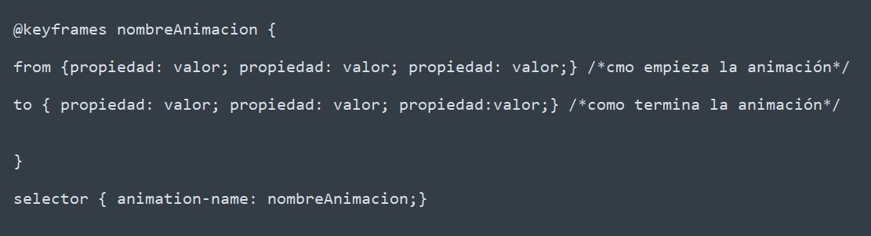
animation-name
Propiedad obligatoria, es la única forma de vincular el elemento con la animación. Hace referencia al nombre de la animación, que vamos a generar en la regla, veamos un ejemplo para entenderlo.

Slide 3
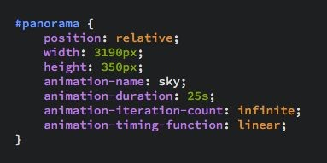
animation-duration
Es una propiedad obligatoria, porque el valor predeterminado es 0 es decir que si no pongo ningún duration la animación nunca a suceder. Hace referencia a cuánto dura la animación y sus valores posibles pueden ser en ms o s.
Cuanto más tiempo le ponemos a la animación más lenta va a ser

Slide 4
animation-delay & animation-timing-function
Animation delay, hace referencia a cuánto tarda la animación en comenzar y sus valores posibles pueden ser en ms o s.
Por otro lado, animation-timing-function es cómo sucede la transición, los valores posibles son:
ease ,valor predeterminado, inicia despacio, sucede rápido y termina despacio
linear, mantiene la transición con estilo de velocidad igual en toda la duración de la misma
ease-in, inicia despacio, luego sucede normal y termina normal

Slide 5
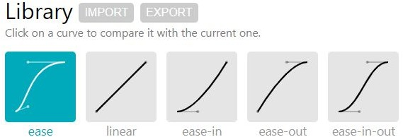
animation-delay & animation-timing-function
ease-out,inicia normal, sucede normal y termina despacio
ease-in-out,inicia despacio, sucede normal y termina despacio
Con el valor bezier, podemos indicar de manera personalizada en una curva cuál va a ser la velocidad,
como es medio complicado hacerlo , para eso tenemos aplicaciones como http://cubic-bezier.com/

Slide 6
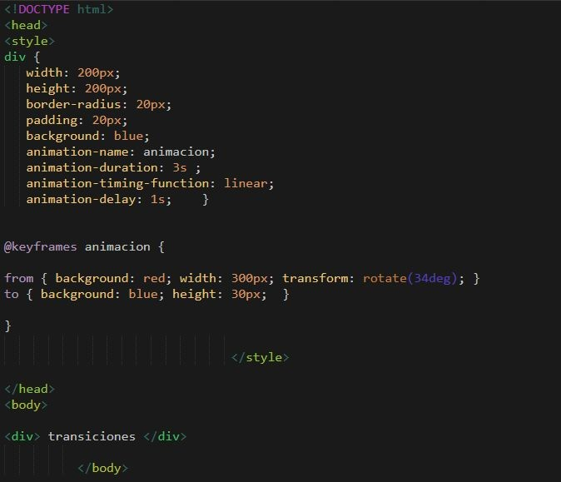
animation-play-state
Hace referencia al estado de la animación,running o paused. La idea es que si uno pausa la animación la pueda activa con JS.

Slide 7
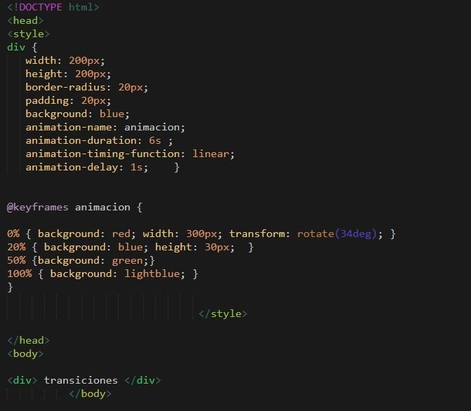
animation-play-state
Podemos generar una alternativa en los estados de la animación,veamos un ejemplo

Slide 8
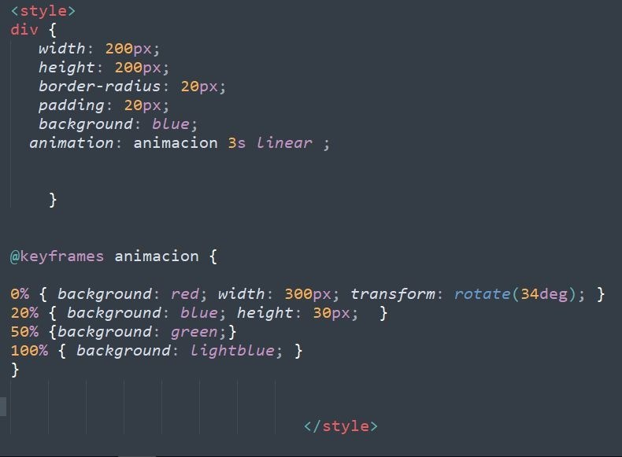
animation-play-state
También podemos trabajar con el shorthand,

Slide 9
animation-direction
Indica la dirección de la animación,
normal , va del from al to , es decir la dirección normal.
reverse , va del to al from, es decir al revés.
alternate, va del to al from , y luego vuelve del from al to.
alternate-reverse, va del from al to, y luego vuelve del to al from.
Codo a Codo

Slide 10
animation-ﬁll-mode
Nos permite saber como termina y en qué modo lo hace la animación,
Backwards,
No empieza del elemento sin animación sino que lo hace del from, luego termina en el elemento sin animación.
Forwards,
Empieza normalmente , pero no vuelve al ﬁnal al elemento sin animación sino que termina en el to (depende igual la propiedad animation-direction si termina en el from o en el to).
Normal,
Empieza el elemento común sin animación, luego va del from al to, y vuelve al elemento sin animación.

Slide 11
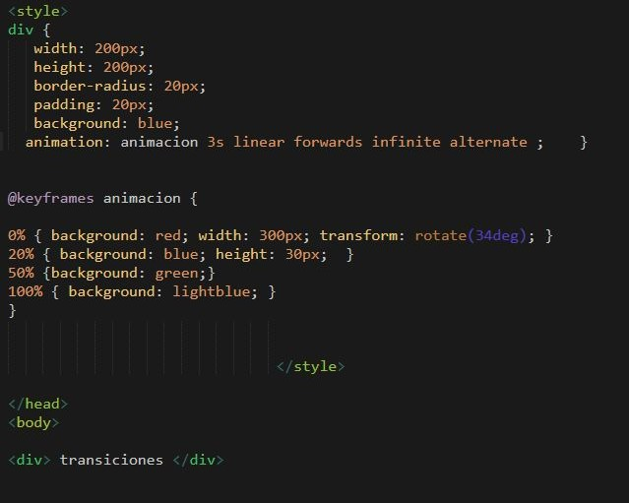
animation-ﬁll-mode
Un ejemplo completo de animación incluyendo animation-ﬁll-mode sería,

